Slide 1
DESARROLLO WEB
PGY3121

Slide 2
CREACIÓN Y USO DE LAS HOJAS DE ESTILO

Slide 3
EN ESTA SESIÓN
Manejo de colores.
Manejo de texto.
Manejo de fuentes.
Manejo de fondos de elementos.
Posicionamiento de elementos.

Slide 4
COLORES

Slide 5
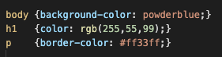
COLORES
Los colores en CSS se definen utilizando una de las siguientes formas:
Nombre del color
RGB (red, green, blue)
HEX o valores Hexadecimales
HSL (Hue, Saturation, Light)
RGBA(Red, Green, Blue, Alpha)
HSLA (Hue, Saturation, Light, Alpha)
Los colores en CSS se aplican al fondo de un elemento, al color del texto y al color de los bordes.

Slide 6
TEXTO

Slide 7
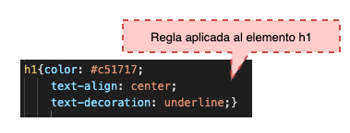
TEXTO
Las reglas de estilo asociadas al texto son:
Color
Alineación
Decoración
Transformación
Espaciado de caracteres
Altura de la línea
Dirección del texto
Espaciado entre palabras
Sombra del texto.
Etc.

Slide 8
FUENTES

Slide 9
FUENTES
Las reglas de estilo, asociadas a las fuentes, permiten modificar las siguientes características:
Familia de fuentes.
Estilo de la fuente.
Tamaño de la fuente.
Peso de la fuente.
Etc.

Slide 10
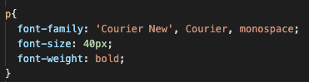
FUENTES
Por ejemplo:
La familia, define una fuente en particular ('Courier New’), su reemplazo (Courier) y si no encuentra ninguna, la fuente tipo monospace que encuentre por defecto en el computador, de tamaño 40px y el peso de la fuente será “negrita”

Slide 11
FONDOS

Slide 12
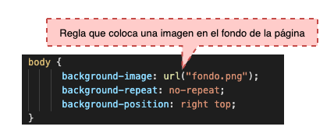
FONDOS
Las reglas de estilo de fondos, permite modificar las siguientes características:
Color de fondo.
Imagen de fondo.
Si la imagen de fondo se repite en el eje X, en el eje Y o no se repite.
La ubicación de la imagen en el bloque (posición).
Etc.

Slide 13
POSICIONAMIENTO DE ELEMENTOS.

Slide 14
FLOTAR
En CSS los elemento se pueden alinear o flotar hacia la derecha o izquierda, rompiendo el algoritmo básico de dibujo de HTML.
El algoritmo de dibujo define que los elementos siempre se van a dibujar de izquierda a derecha y de arriba abajo.
Así, si hay que posicionar dos elementos y uno de ellos no cabe de forma horizontal, automáticamente se pasa a la siguiente línea.

Slide 15
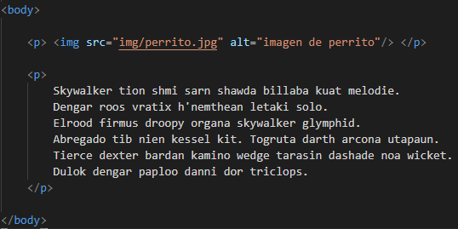
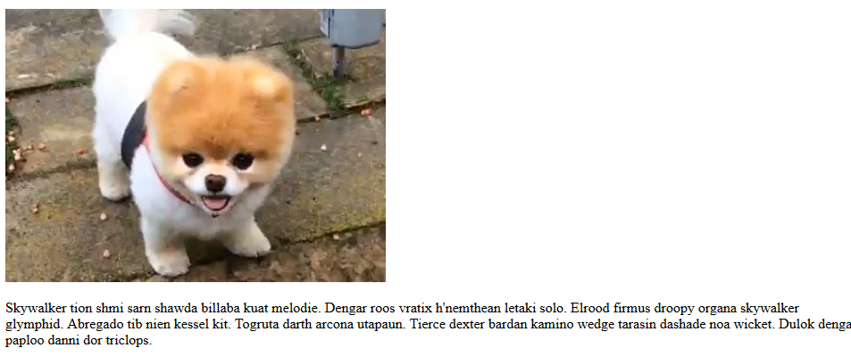
FLOTAR
Veamos el siguiente código:
Produce la siguiente salida:

Slide 16
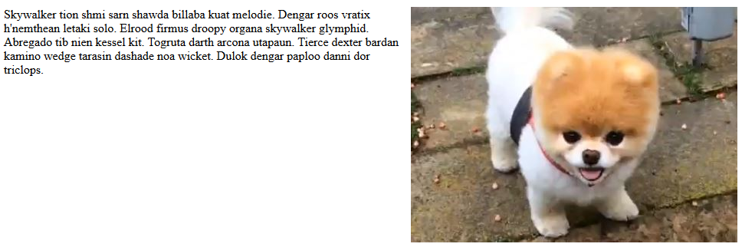
FLOTAR
Podemos agregar una regla de estilo para hacer que la imagen “flote” a la derecha.
La salida será la siguiente:

Slide 17
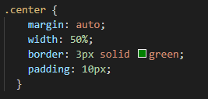
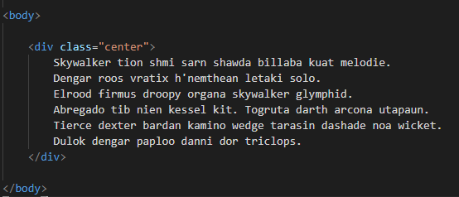
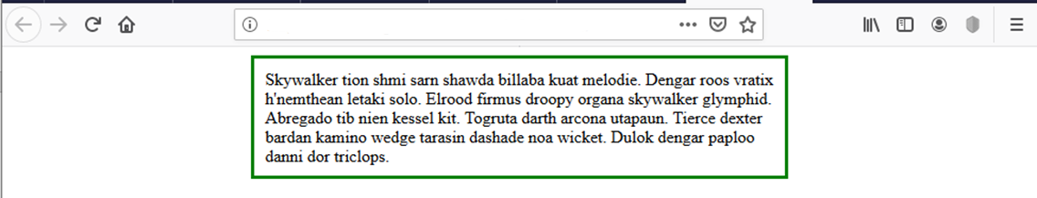
ALINEACIÓN
Se pueden centrar horizontalmente un elemento de bloque utilizando la propiedad margin con el valor auto. Por ejemplo:
El resultado es el siguiente:

Slide 18
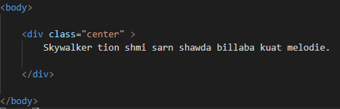
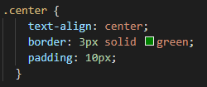
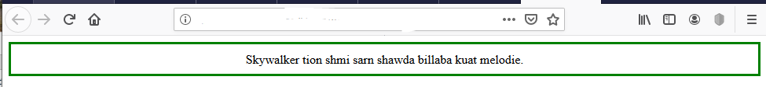
ALINEACIÓN
Alineación de texto, el texto se puede alinear utilizando el atributo text-align con el valor center.
El resultado será el siguiente:

Slide 19
ACTIVIDADES

Slide 20
ACTIVIDADES
Revisa el AVA junto al docente y realiza las prácticas asociadas a esta unidad.
Recuerda que las prácticas tienen como objetivo el que apliques e investigues el cómo realizar la actividad propuesta.

